Slide 1


Slide 2
Introduction des données
Nous étudions les accidents corporels sur l'année 2021 en France métropolitaine et dans les départements d’Outre-mer. Les données sont saisis et rassemblés dans 4 fichiers csv correspondant à (Caractéristiques – Lieux – Véhicules – Usagers). L’ensemble de ces fiches constitue le fichier national des accidents corporels de la circulation dit « Fichier BAAC » administré par l’Observatoire national interministériel de la sécurité routière "ONISR" comme suit :
La rubrique CARACTERISTIQUES décrit les circonstances générales de l’accident
La rubrique LIEUX qui décrit le lieu principal de l’accident même si celui-ci s’est déroulé à une intersection
La rubrique VEHICULES donnes les informations sur le véhicule
La rubrique USAGERS donnes les informations sur les usagers

Slide 3
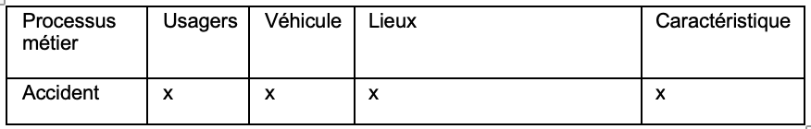
Matrice du bus décisionnel

Slide 4
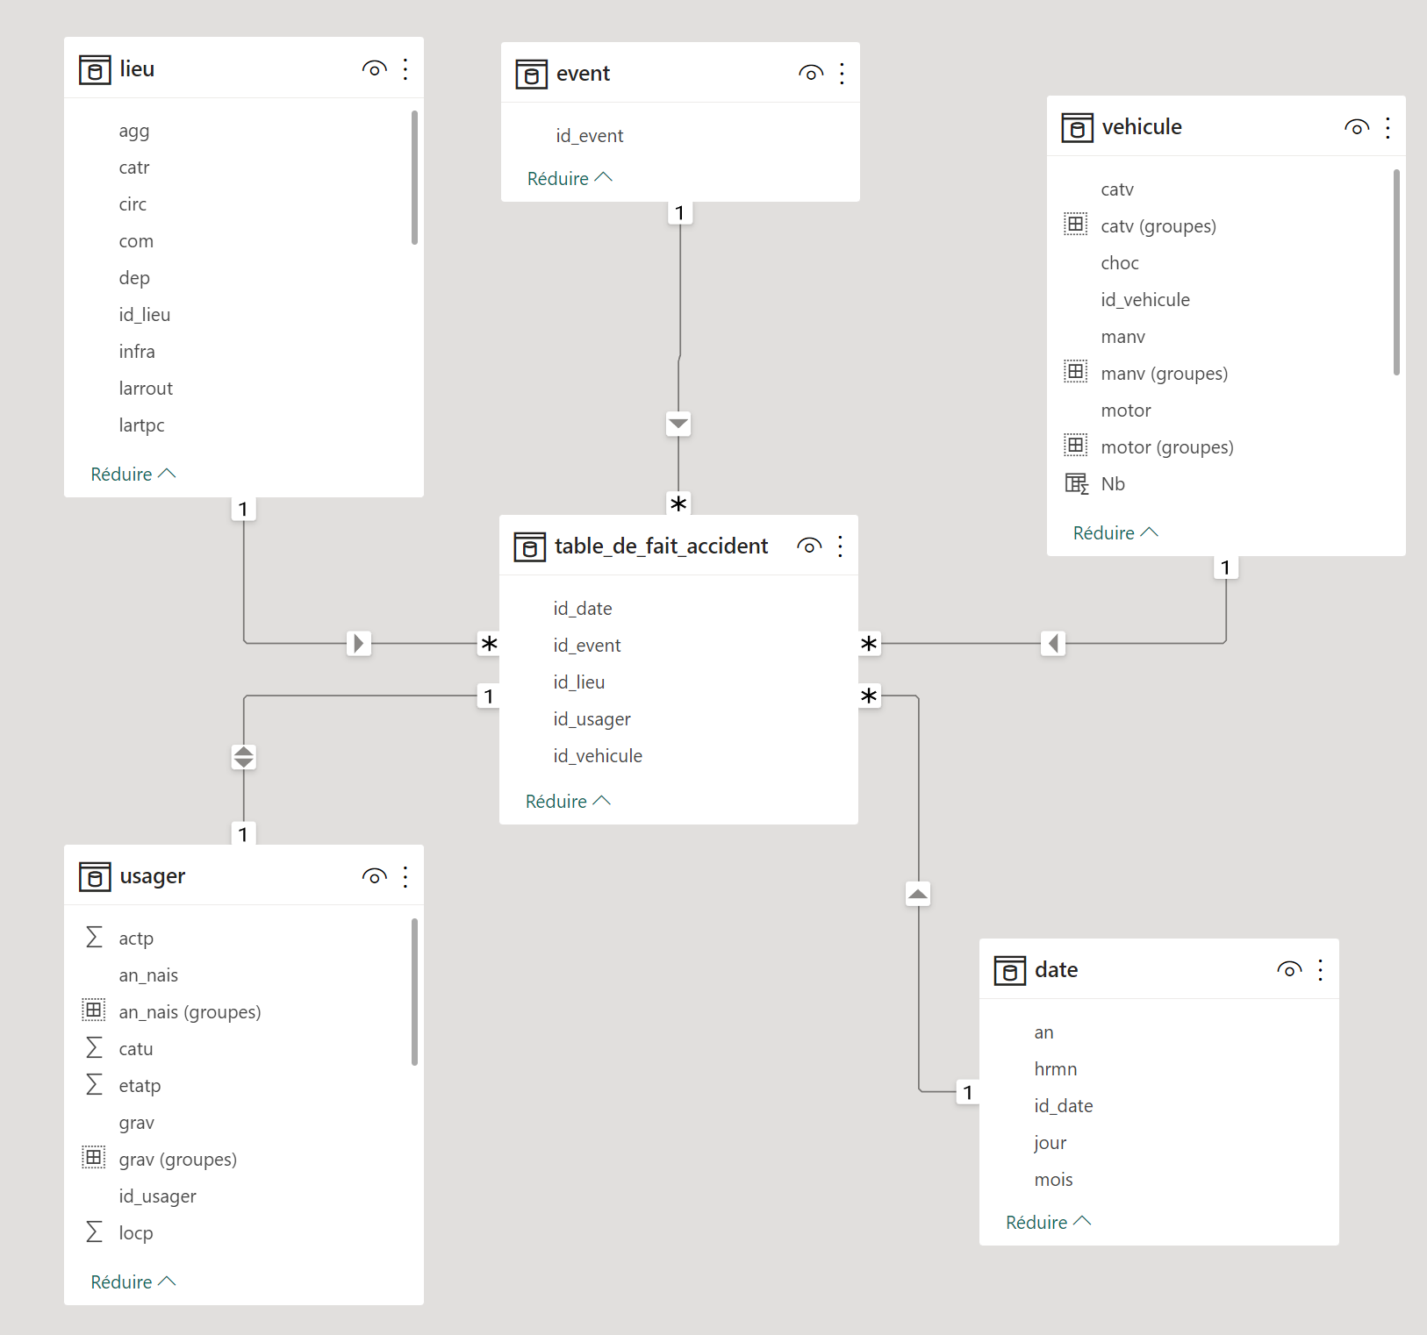
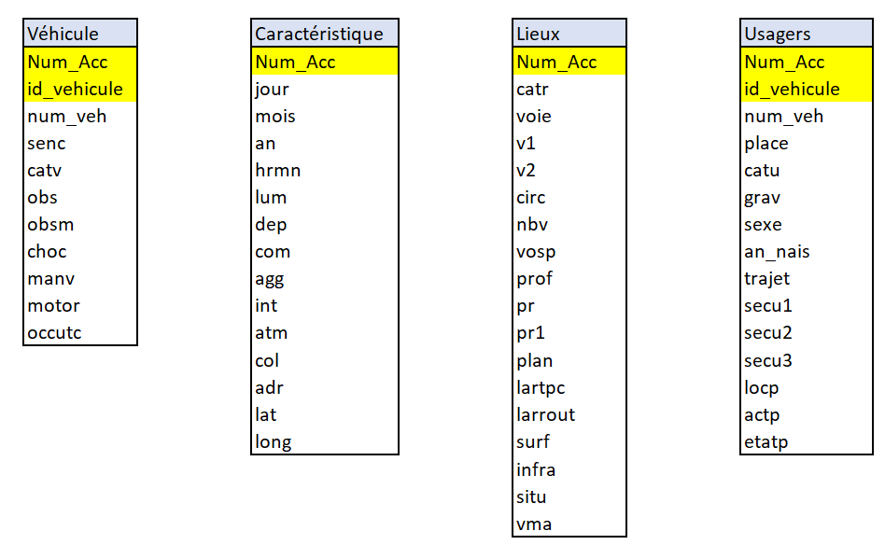
Transformation des données

Slide 5
Transformation des données
Ajouter des id à chaque table n'en possédant pas
Isoler les données correspondant à la date + les rendre uniques
Création de la table event avec un id unique correspondant à chaque accident
Création de la table de fait accident à partir d'une jointure entre toutes les tables

Slide 6

Formule DAX et regroupement
Nous avons utilisé des formules DAX pour avoir le nombre de personnes qui ont eu un accident mais aussi faire apparaitre un compteur sur la carte
De plus nos données se présenter sous forme de :
-1 4 roue
-2 2 roue
-3 .
. .
. .
Nous avons du coup décider de les regrouper par catégorie pour les types de véhicule, type de blessure, trajet ,âge etc.

Slide 7

Onglet Power BI
Onglet pour naviguer sur le rapport(ctrl+click sur power bi desktop ou click sur power bi server)
Lien pour accéder à notre source de données
(ctrl+click sur power bi desktop ou click sur power bi server)

Slide 8
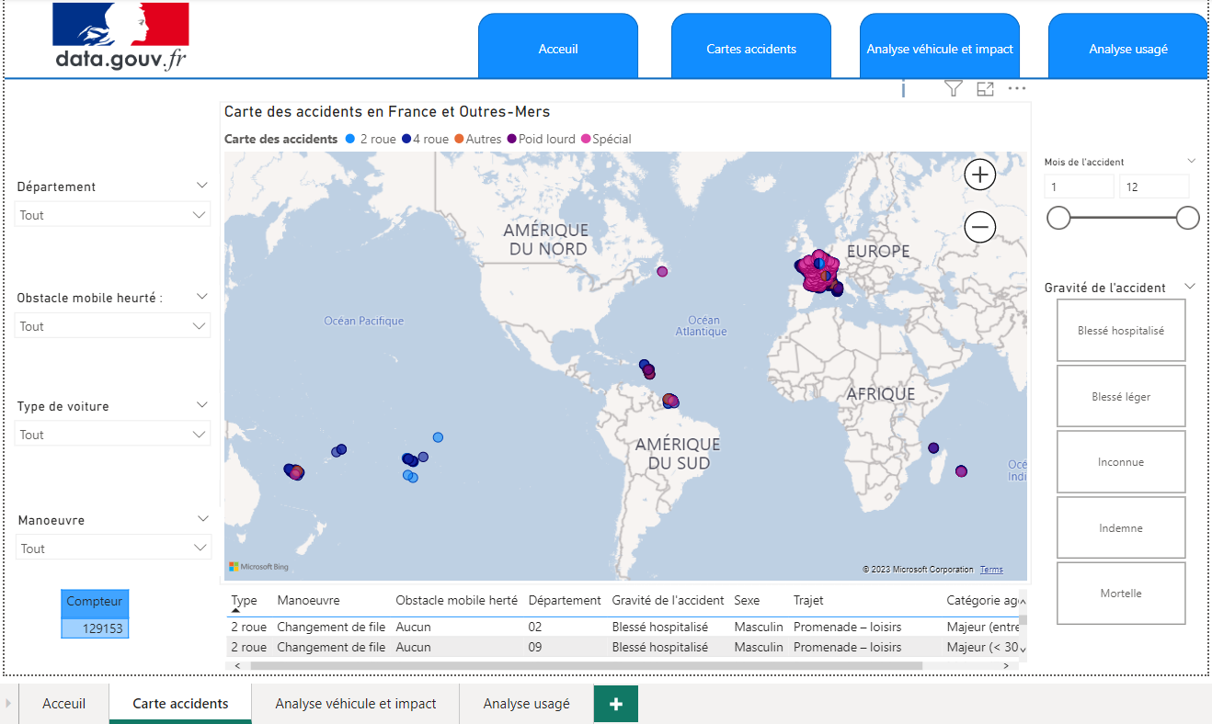
Carte accidents
Cette partie permet de cibler précisément les données voulues pour avoir des informations. Exemple, les accidents mortels avec des 2 roues qui percute un humain dans le 91 le nombre s’affichera dans le compteur

Slide 9
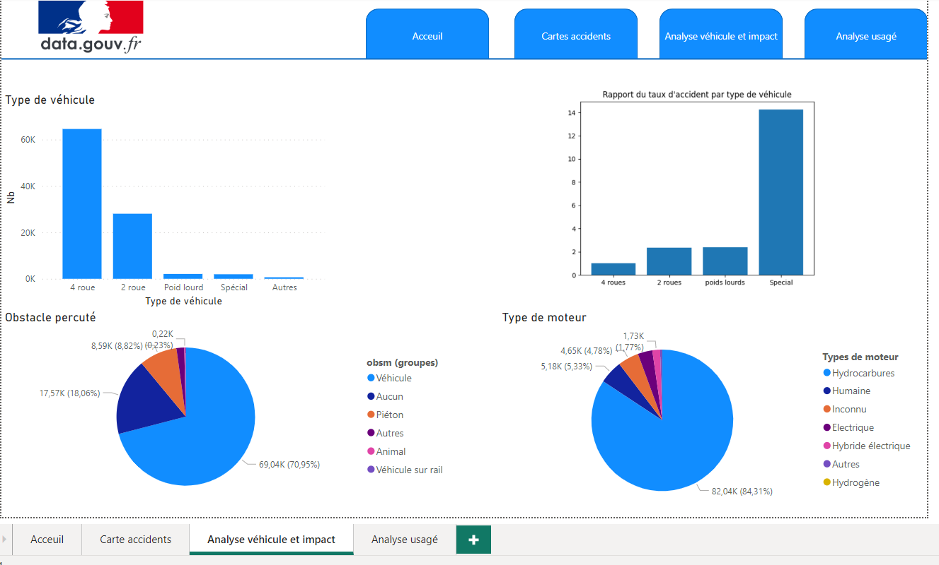
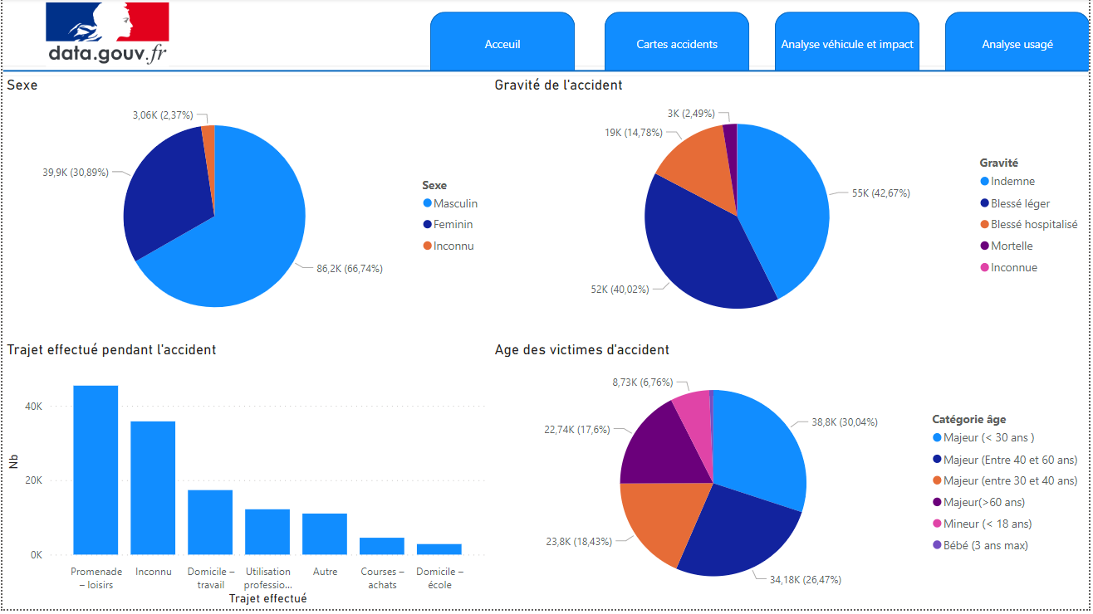
Analyse véhicule et impact analyse usager
Ces 2 onglets permettent de faire une analyse sur les véhicules et de ce qu’ils ont percutés et une analyse sur les usagers s'ils ont blessé ou non on peut par exemple voir qu’il y a eu environ 3 % de blesser mortel en 2021 de plus les graphiques sont liés entre eux donc si on clique sur le mortel on aura 1658 accidents mortels lors d’une promenade ou d'un loisir

